Slide 1


windows phone 8 михаил галушко
devrain solutions

Slide 2
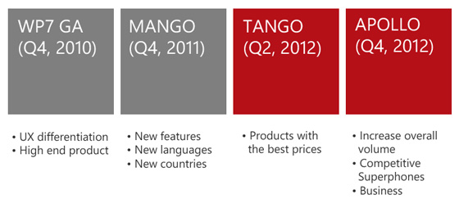
roadmap

Slide 3
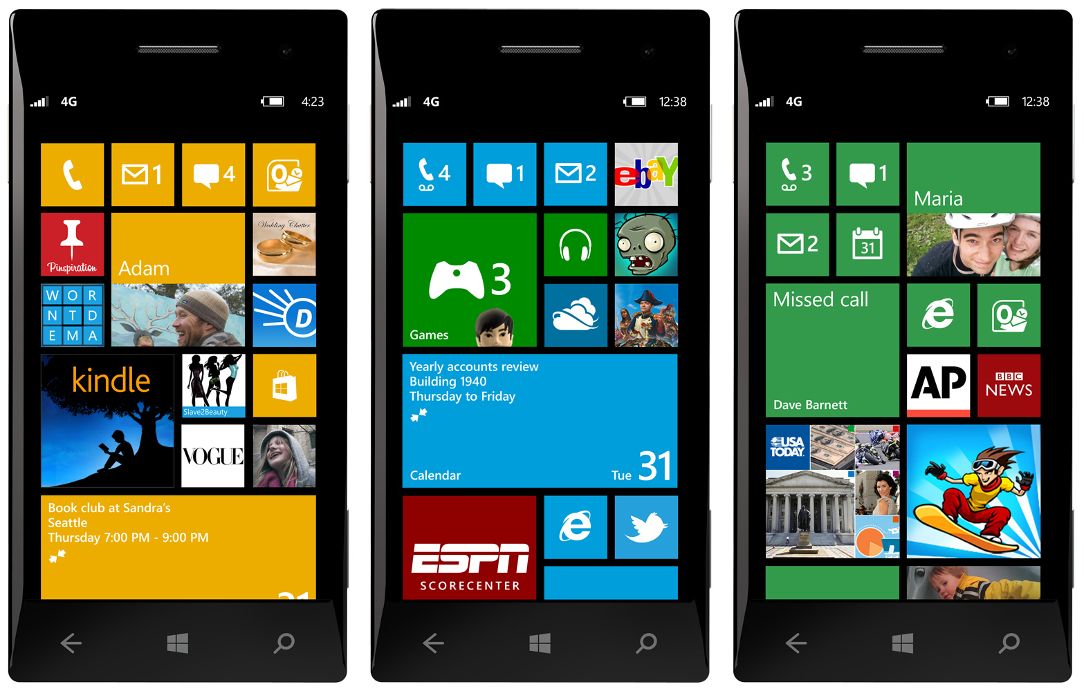
windows phone 8

Slide 4
что нового
общее ядро с Windows 8
поддержка многоядерных процессоров
поддержка microSD карт
C++ для разработки
3 разрешения экрана:
800 x 480, 1280 x 768, 1280 x 720

Slide 5
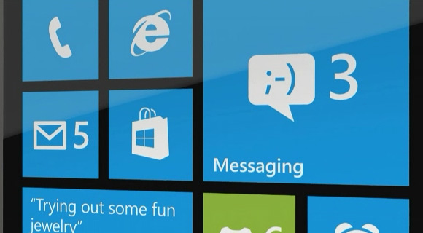
новый стартовый экран
+ новый размер тайла

Slide 6
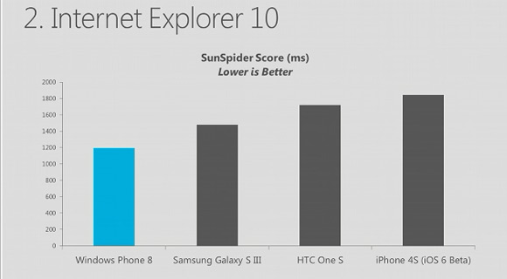
internet explorer 10
поддержка HTML5: 2 x WP 7.5
ускоренный рендеринг HTML/JS: 4 x WP 7.5
SmartScreen anti-phising
голосовой движок: siri-style

Slide 7
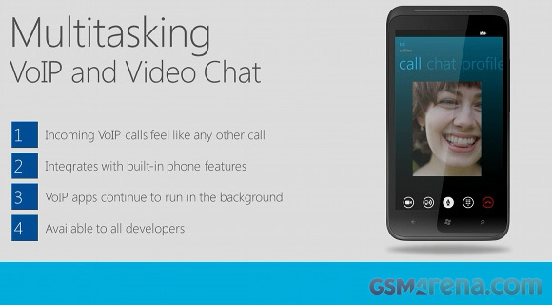
интегрированный skype
интеграция на уровне ОС
работа в фоновом режиме

Slide 8
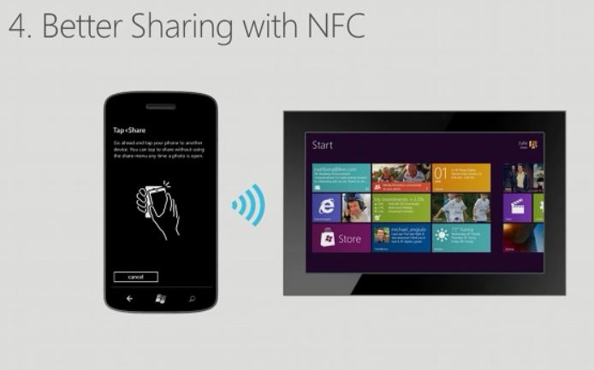
NFC
WalletHub для управления кредитками/скидкам
sharing визиток и прочей информации

Slide 9
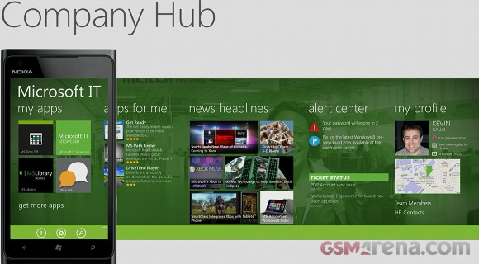
windows phone 8 для бизнеса
управление устройствами
встраивание своего Company Hub
встраивание своего Marketplace для распостранения приложений
шифрование
расширенные офисные инструменты

Slide 10
что нового еще
Bing -> Nokia: карты Nokia будут везде и доступны разработчикам
in-app purchases
LocalScout с отображением скидок
IPV6, Play To (DLNA-клиент), Nokia Music, счетчики трафика

Slide 11
итого
Windows Phone 7.5 приложения будут работать
все старые устройства получат обновление до 7.8
180 стран и 50 языков
более 100 000 приложений
начало продаж в октябре

Slide 12
Ресурсы
wp7rocks.com
uxnext.org.ua
create.msdn.com
windowsphonegeek.com
msdn.microsoft.com/en-us/library/ff637515(VS.92).aspx

Slide 13
Q&A @wp7rocks_com wp7rocks.com devrain.com

